Slide 1

Día, Fecha: | Viernes 19 / 07 / 2024
Hora de inicio: | 15:40
Modelación y Simulación 2 [A]
André Joaquin Ortega De Paz

Slide 2

Anuncios
UEDI
Asignacion a DTT
Grupos de Laboratorio
Programa del laboratorio

Slide 3

Grupo de WhastApp
https://chat.whatsapp.com/K3KXg7xVhulK2NeKsTJUwD

Slide 4



Datos Generales
CURSO
CONTACTO
DUDAS
Modelación y Simulación 2 Sección A
André Joaquin Ortega De Paz
201900597
3191363100501@ingenieria.usc.edu.gt
Mensaje via UEDI
Grupo de comunicacion
Foros de UEDI
Correo
Asunto [MYS2]...

Slide 5
Formatos de Entrega
Actividad
Formato
Hoja de Trabajo
[MYS2]HT#_carné
Tareas
[MYS2]T#_carné o
[MYS2]T#_grupo
Practicas
[MYS2]P#_grupo
Proyecto
[MYS2]Proyecto_grupo

Slide 6

Respeto hacia el auxiliar y a todos los compañeros
El unico medio oficial es UEDI
Utilizar foros para la resolucion de dudas
Lineamientos
Quedan prohibido las copias

Slide 7
Ponderacion
Actividad
Punteo
Total
Hoja de Trabajo
3 * 2
6
Tareas
2 * 2
4
Proyecto
3 Fases
70
Cortos
3 * 3.33
10
Final
1 * 10
10

Slide 8

Lectura de programa del laboratorio

Slide 9
¿Alguna duda?

Slide 10
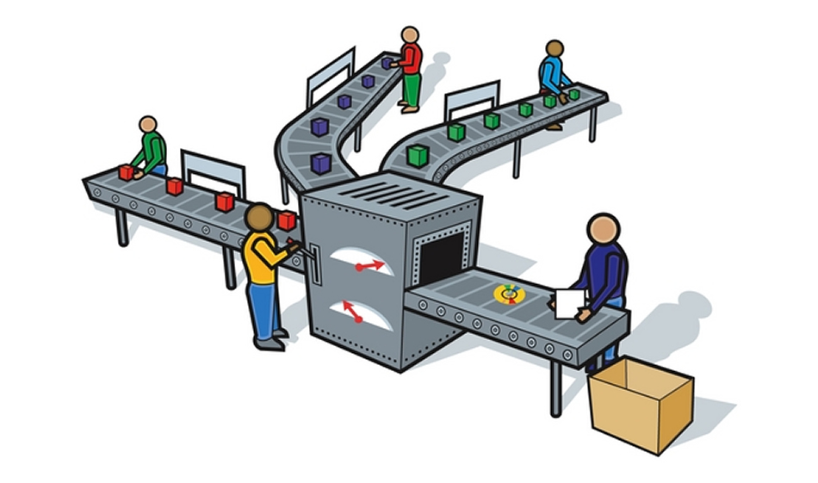

SEGUNDO SEMESTRE 2024
Modelación y Simulación 2

